Slide 1
DB Member - Scope
User Story (en tant que <qui>, je veux <quoi> afin de <pourquoi>) :
En tant que collaborateur / application de l’UIC,
Je veux accéder à des données membres fiables sans avoir à les gérer,
Afin d’accomplir mes missions.
Techno :
Application Web ???
SOA (service-oriented architecture)
Note :
Une et unique table membre pour toutes les applications et services de l’UIC
Un après : application cotisation
Vraie démarche de digitale : le SSO résout la problématique d’authentification, nous offrons comme services la gestion des tables membres

Slide 2
DB Member - Schedules
17 febrary 17 Audit of the current
14 april 17 Draft data model
17 may 17 POC data model
2 june 17 Implementation of data model
28 july 17 Web service
15 september 17 Web application
Not started
In progress
Completed
Has been delayed
!

Slide 3
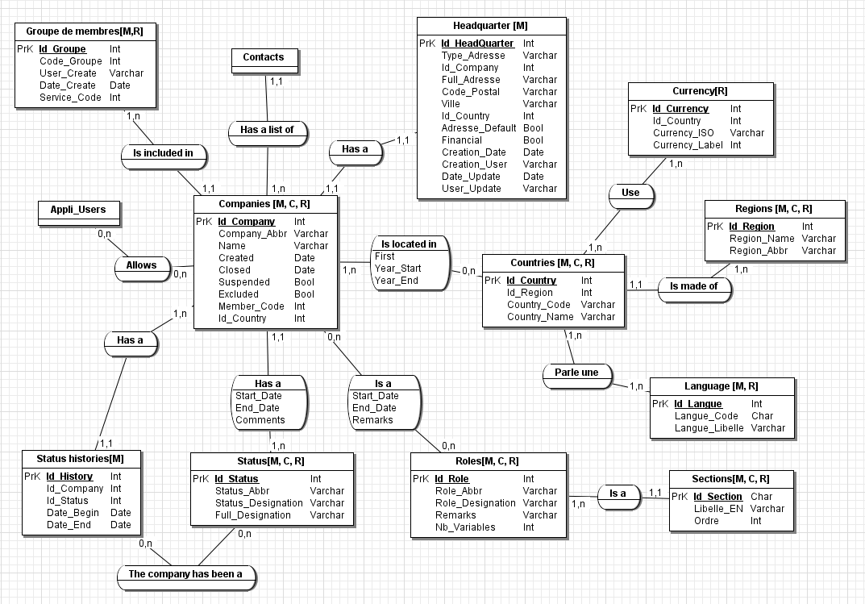
DB Member - Data Model

Slide 4
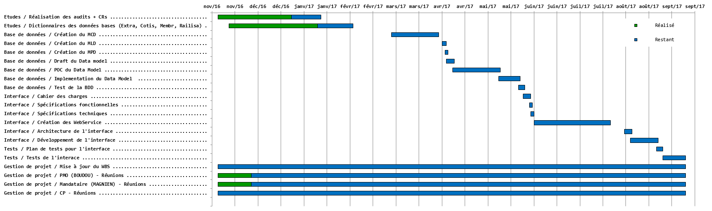
DB Member – WBS/GANTT

